Slide 7
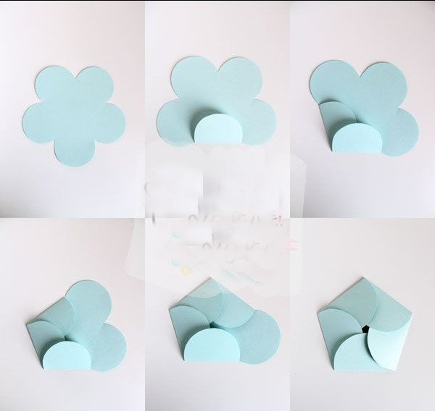
نمونه پیشنهادی ما برای روز دوم

